Slide 1









CHÀO MỪNG CÁC EM ĐẾN VỚI BUỔI HỌC NGÀY HÔM NAY!

Slide 2

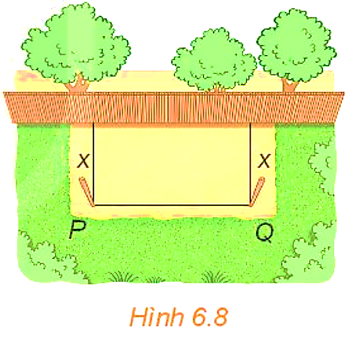


KHỞI ĐỘNG
Bác Việt có một tấm lưới hình chữ nhật dài 20 m. Bác muốn dùng tấm lưới này rào chắn ba mặt áp bên bờ tường của khu vườn nhà mình thành một mảnh đất hình chữ nhật để trồng rau.
Hỏi hai cột góc hàng rào cần phải cắm cách bờ tường bao xa để mảnh đất được rào chắn của bác có diện tích lớn nhất?

Slide 3


CHƯƠNG VI: HÀM SỐ, ĐỒ THỊ VÀ ỨNG DỤNG
BÀI 16: HÀM SỐ BẬC HAI

Slide 4



NỘI DUNG BÀI HỌC
Khái niệm hàm số bậc hai
Đồ thị của hàm số bậc hai

Slide 5




Khái niệm hàm số bậc hai

Slide 6





HĐ 1:
Xét bài toán rào vườn ở tình huống mở đầu. Gọi x mét (0 < x < 10) là khoảng cách từ điểm cắm cọc đến bờ tường (H.6.8). Hãy tính theo x.
a) Độ dài cạnh PQ của mảnh đất.
b) Diện tích S(x) của mảnh đất được rào chắn.
Giải
a) $PQ = 20 − 2x$
b) Diện tích của mảnh đất:
$S(x)= x.(20−2x)=$ $−2x^{2}+20x$.

Slide 7



ĐỊNH NGHĨA
Hàm số bậc hai là hàm số cho bởi công thức
$y=ax^{2}+bx+c$
Trong đó x là biến số, a,b,c là các hằng số và $a≠0$.
Tập xác định của hàm số bậc hai là R.

Slide 8


Em hãy đọc nội dung Câu hỏi và trả lời câu hỏi.
Câu hỏi:
Hàm số nào dưới đây là hàm số bậc hai?
A. $y = x^{4} + 3x^{2} + 2.$
B. $y=\frac{1}{x^{2}}$
C. $y = – 3x^{2}+ 1.$
D. $y=3{\left(\frac{1}{x}\right)}^{2}+3\frac{1}{x}−1$

Slide 9




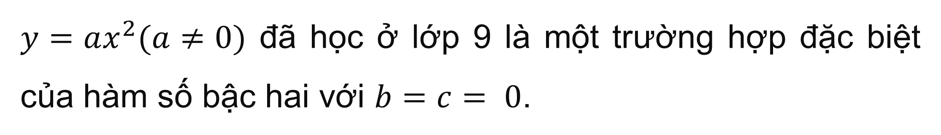
NHẬN XÉT
$y=ax^{2}(a≠0)$ đã học ở lớp 9 là một trường hợp đặc biệt của hàm số bậc hai với $b=c= 0$.

Slide 10


Ví dụ 1 (SGK – tr12)
Xét hàm số bậc hai $y=−2x^{2}+20x$. Thay dấu “?” bằng các số thích hợp để hoàn thành bảng giá trị sau của hàm số.
x | 0 | 2 | 4 | 5 | 6 | 8 | 10
y | ? | ? | ? | ? | ? | ? | ?
0
32
48
50
48
32
0
Giải
Thay các giá trị của x vào công thức hàm số.

Slide 11

LUYỆN TẬP 1
Cho hàm số y = (x – 1)(2 – 3x).
a) Hàm số đã cho có phải là hàm số bậc hai không? Nếu có, hãy xác định các hệ số a, b, c của nó.
b) Thay dấu “?” bằng các số thích hợp để hoàn thành bảng giá trị sau của hàm số đã cho.
x | -2 | -1 | 0 | 1
y | ? | ? | ? | ?

Slide 12

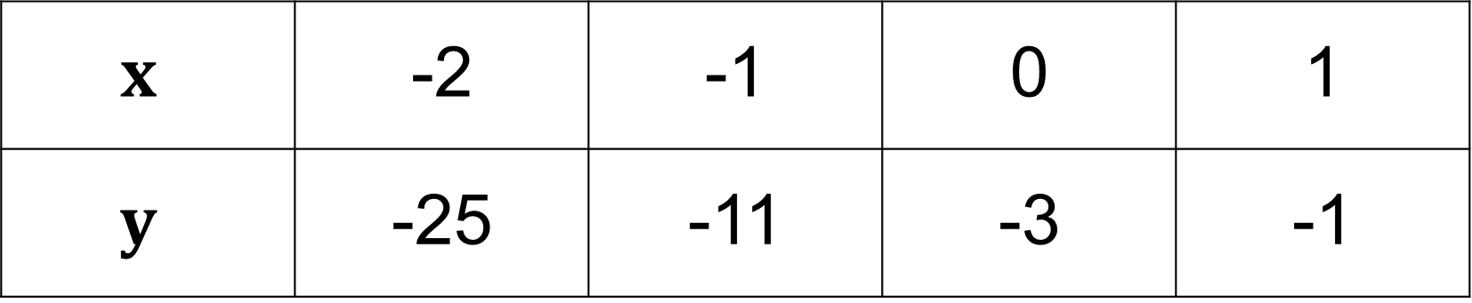
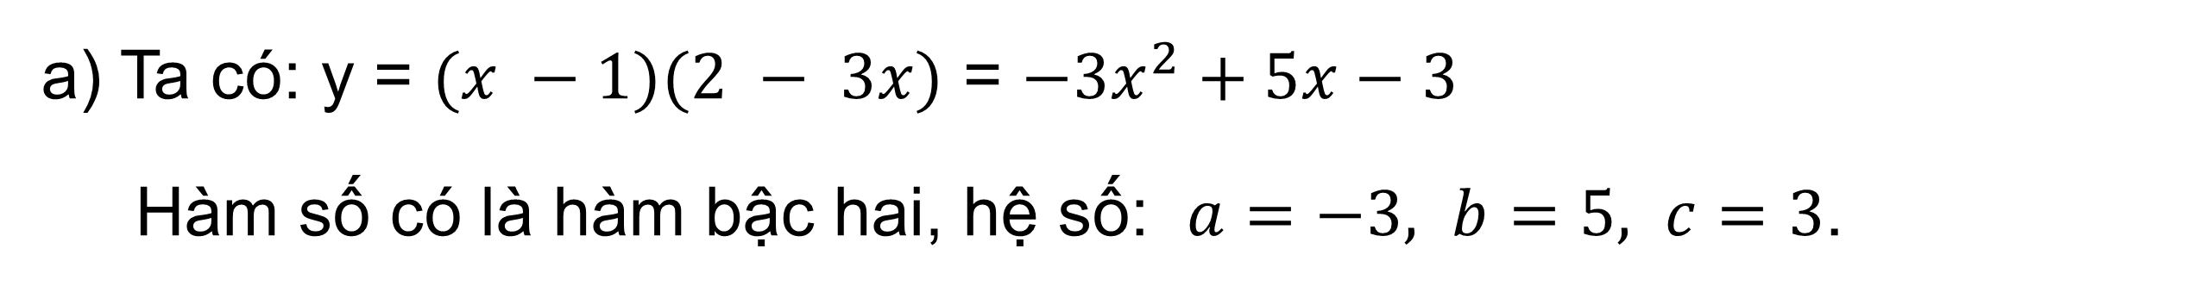
Giải
a) Ta có: y = $(x −1)(2 − 3x)$ = $−3x^{2}+5x−3$
Hàm số có là hàm bậc hai, hệ số: $a=−3, b=5, c=3$.
b)
$$x$$ | -2 | -1 | 0 | 1
$$y$$ | -25 | -11 | -3 | -1

Slide 13
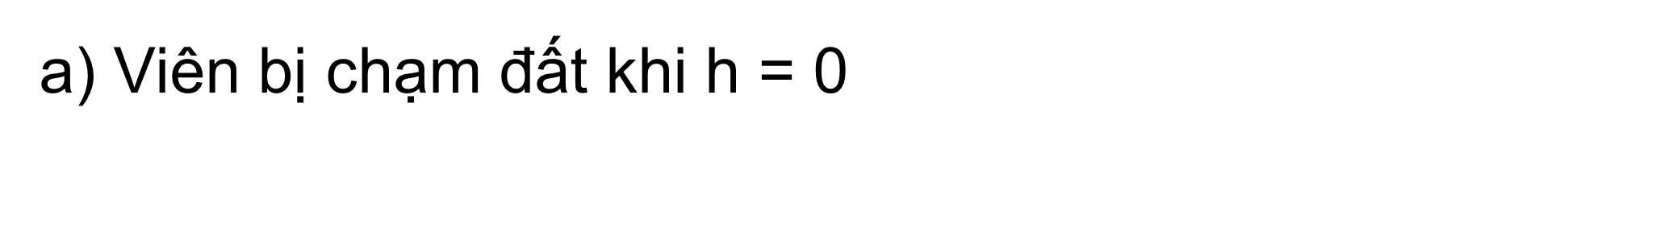
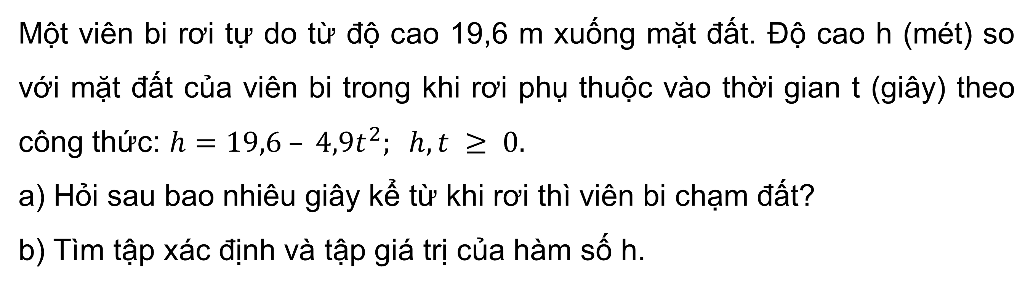
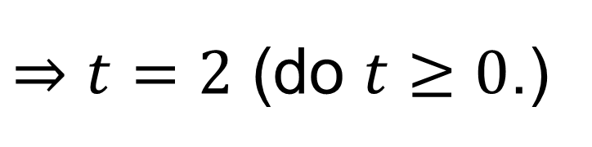
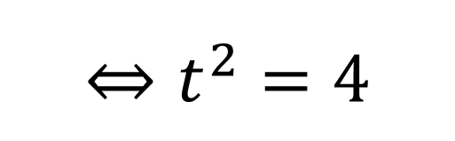
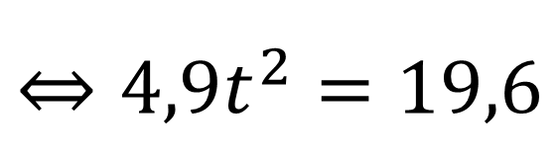
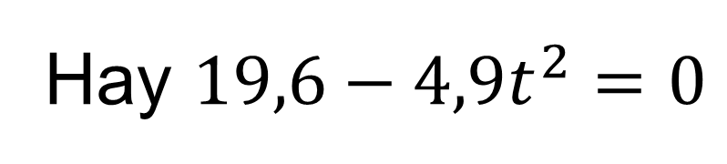
VẬN DỤNG 1
Một viên bi rơi tự do từ độ cao 19,6 m xuống mặt đất. Độ cao h (mét) so với mặt đất của viên bi trong khi rơi phụ thuộc vào thời gian t (giây) theo công thức: $h=19,6 – 4,9t^{2}; h, t ≥ 0.$
a) Hỏi sau bao nhiêu giây kể từ khi rơi thì viên bi chạm đất?
b) Tìm tập xác định và tập giá trị của hàm số h.
Giải
Hay $19,6−4,9t^{2}=0$
a) Viên bị chạm đất khi h = 0
$$⇔4,9t^{2}=19,6$$
$$⇔t^{2}=4$$
$⇒t=2$ (do $t≥0$.)
Vậy sau 2 giây kể từ khi rơi viên bi chạm đất.

Slide 14
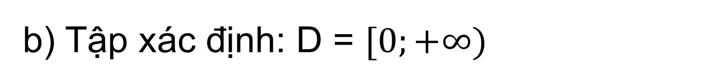
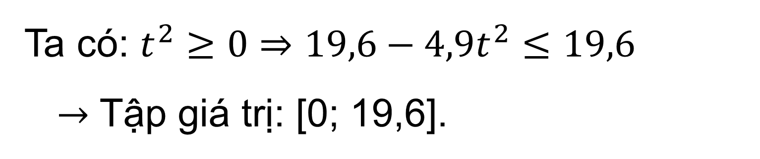
VẬN DỤNG 1
Một viên bi rơi tự do từ độ cao 19,6 m xuống mặt đất. Độ cao h (mét) so với mặt đất của viên bi trong khi rơi phụ thuộc vào thời gian t (giây) theo công thức: $h=19,6 – 4,9t^{2}; h, t ≥ 0.$
a) Hỏi sau bao nhiêu giây kể từ khi rơi thì viên bi chạm đất?
b) Tìm tập xác định và tập giá trị của hàm số h.
Giải
b) Tập xác định: D = $[0;+∞)$
Ta có: $t^{2}≥0⇒19,6−4,9t^{2}≤19,6$
$→$ Tập giá trị: [0; 19,6].

Slide 15
Đồ thị của hàm số bậc hai

Slide 16
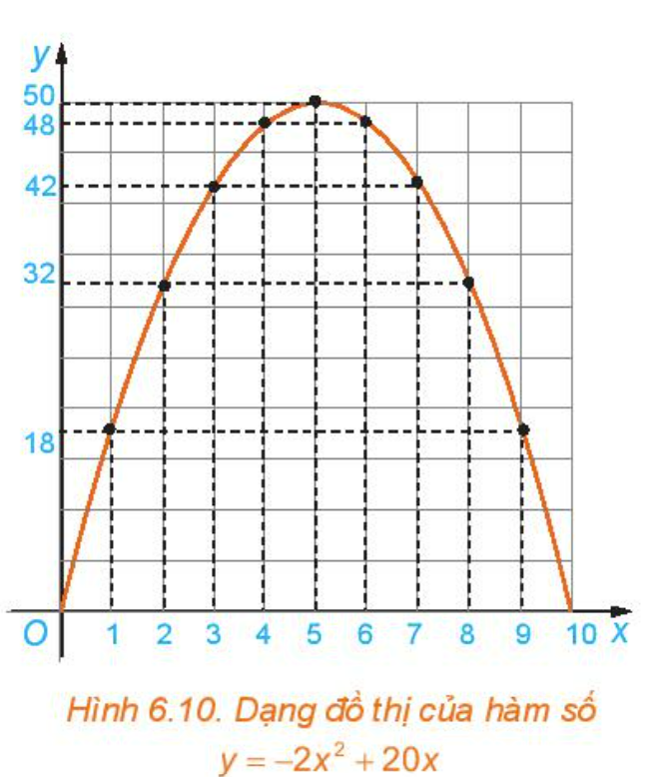


HĐ 2:
Xét hàm số $y=S\left(x\right)= – 2x^{2} + 20x \left(0< x < 10\right).$
Trên mặt phẳng tọa độ Oxy, biểu diễn tọa độ các điểm trong bảng giá trị của hàm số lập được ở Ví dụ 1. Nối các điểm đã vẽ lại ta được dạng đồ thị hàm số $y = – 2x^{2} + 20x$trên khoảng (0;10) như trong Hình 6.10.
Dạng đồ thị của hàm số $y = – 2x^{2} + 20x$ có giống với đồ thị của hàm số $y= – 2x^{2}$ hay không?
Có giống

Slide 17


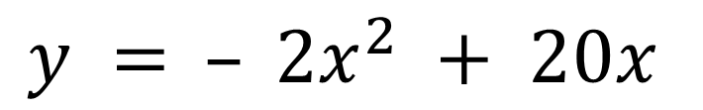
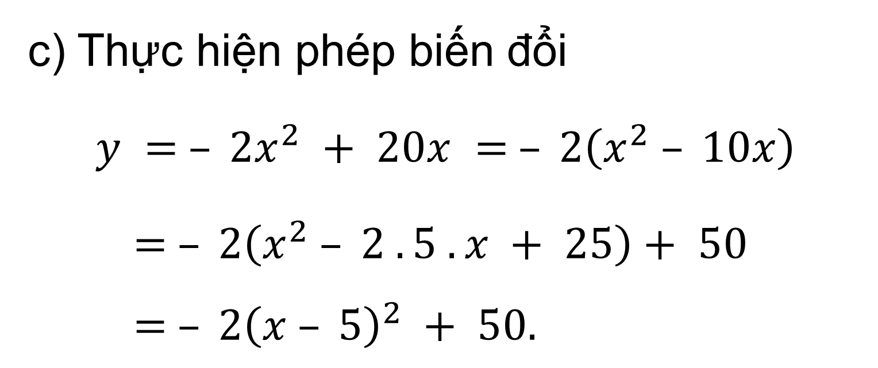
b) Quan sát dạng đồ thị của hàm số trong Hình 6.10, tìm tọa độ điểm cao nhất của đồ thị.
$$y = – 2x^{2} + 20x$$
Tọa độ điểm cao nhất: (5; 50)
c) Thực hiện phép biến đổi
$$y = – 2x^{2} + 20x = – 2\left(x^{2} – 10x\right)$$
$$= – 2\left(x^{2} – 2 . 5 . x + 25\right)+ 50 = – 2{\left(x – 5\right)}^{2} + 50.$$
Hãy cho biết giá trị lớn nhất của diện tích mảnh đất được rào chắn. Từ đó suy ra lời giải của bài toán ở phần mở đầu.

Slide 18

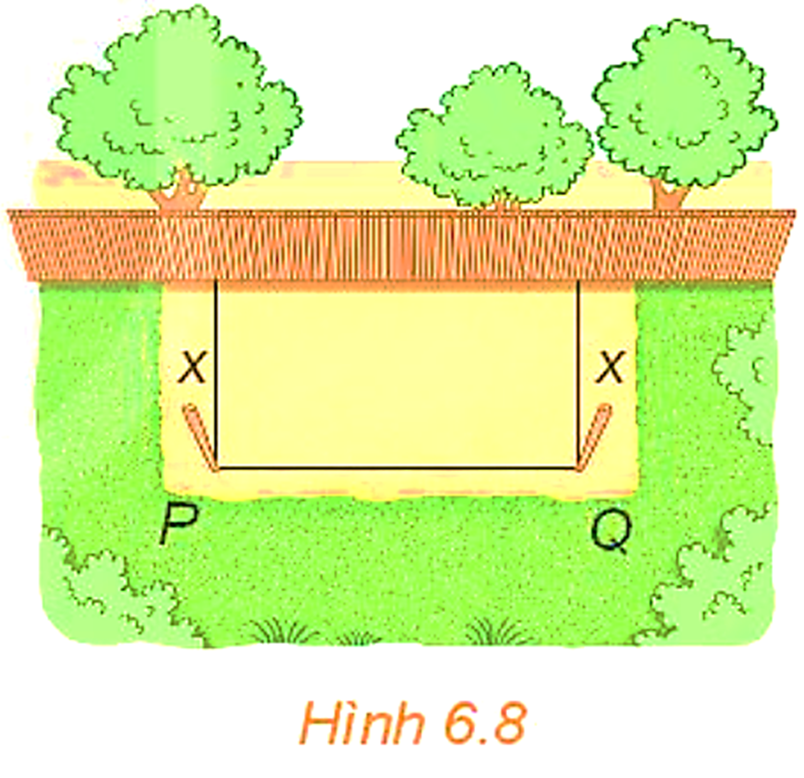
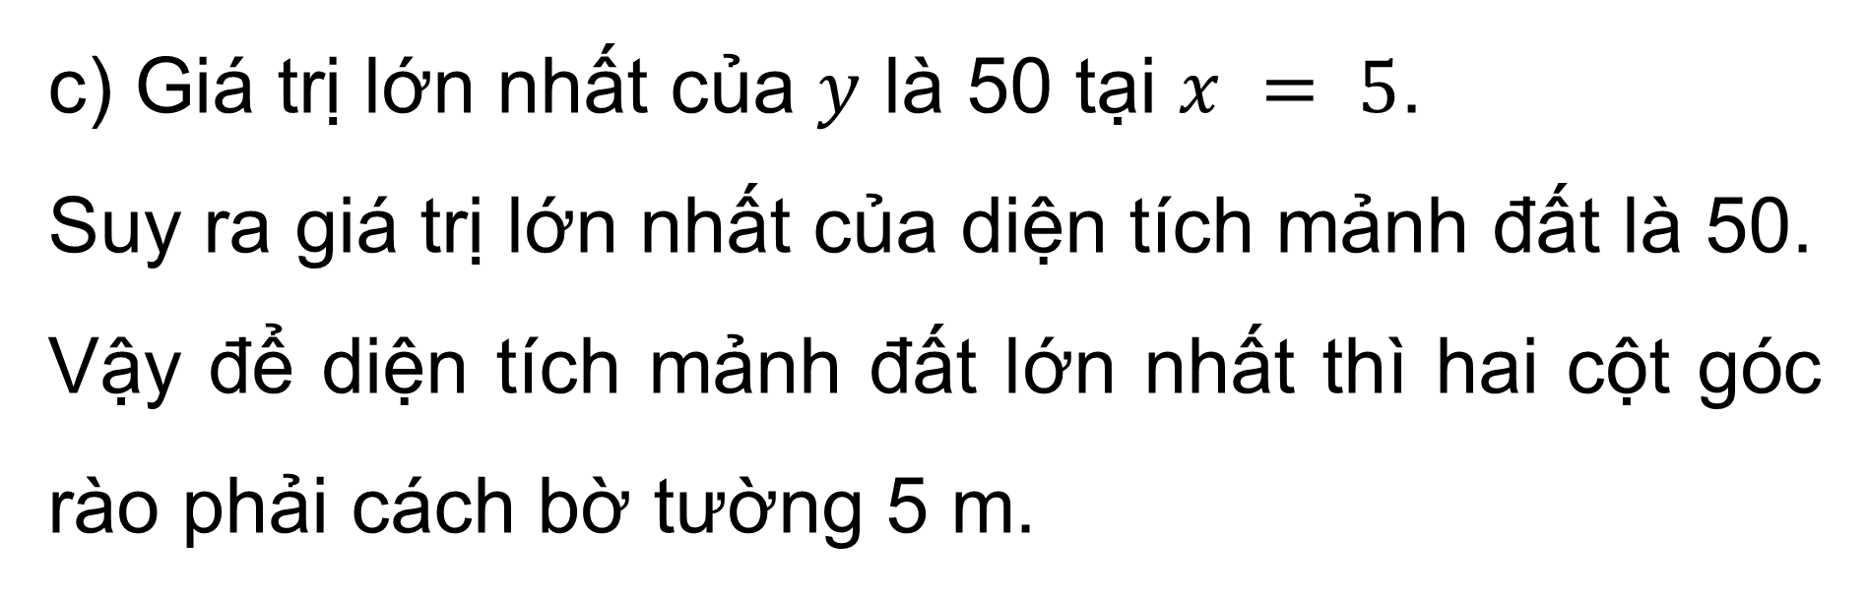
Giải
c) Giá trị lớn nhất của $y$ là 50 tại $x = 5$.
Suy ra giá trị lớn nhất của diện tích mảnh đất là 50.
Vậy để diện tích mảnh đất lớn nhất thì hai cột góc rào phải cách bờ tường 5 m.

Slide 19


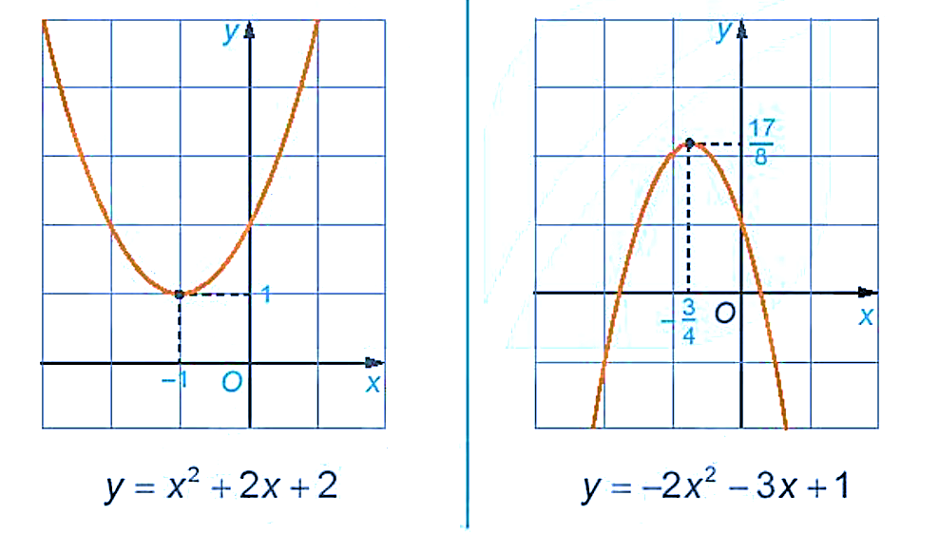



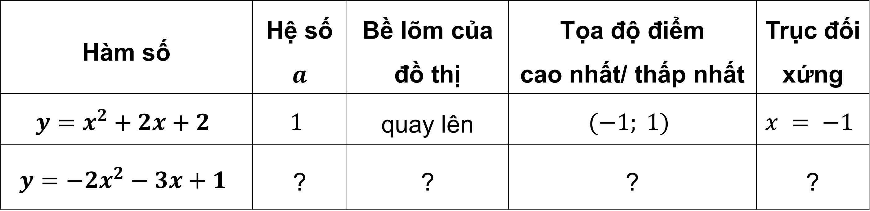

Tương tự HĐ2, ta có dạng đồ thị của một số hàm số bậc hai sau.
HĐ 3:
Từ các đồ thị hàm số trên, hãy nêu nội dung thay vào ô có dấu “?” trong bảng sau cho thích hợp.
Hàm số | Hệ số $a$ | Bề lõm của đồ thị | Tọa độ điểm cao nhất/ thấp nhất | Trục đối xứng
$$y=x^{2}+2x+2$$ | $$1$$ | quay lên | $$(−1; 1)$$ | $$x = −1$$
$$y=−2x^{2}−3x+1$$ | ? | ? | ? | ?
$$−2$$
quay xuống
$$\left(−\frac{3}{4}; \frac{17}{8}\right)$$
$$x= −\frac{3}{4}$$

Slide 20

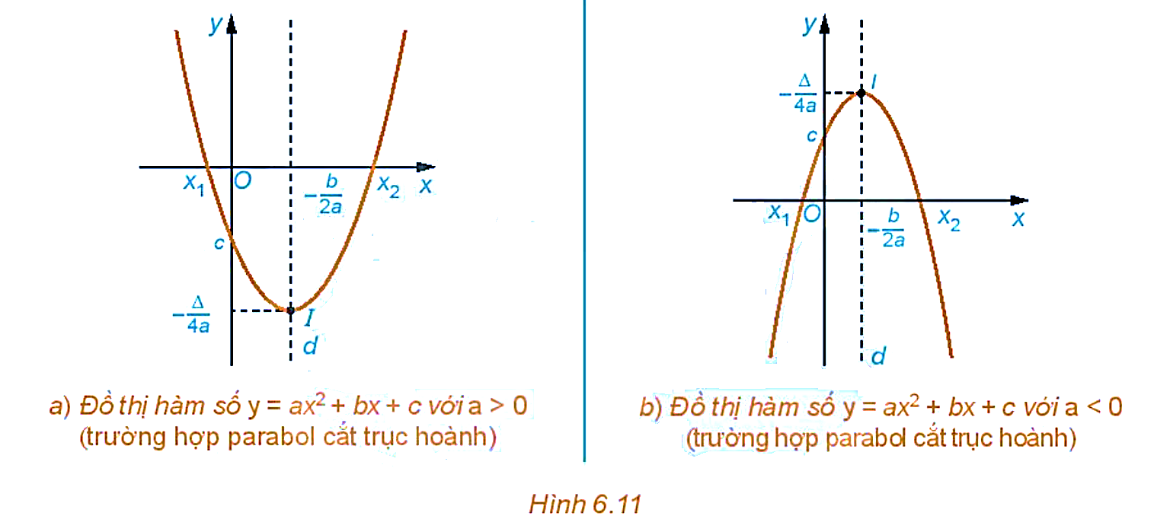
KẾT LUẬN
Nhận xét: Đồ thị hàm số bậc hai $y=ax^{2}+bx+c$ là một parabol.

Slide 21

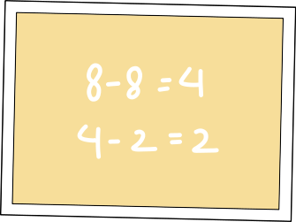

KẾT LUẬN
Đồ thị hàm số $y=ax^{2}+bx+c (a≠0)$ là một đường parabol có đỉnh là điểm $I\left(−\frac{b}{2a};−\frac{Δ}{4a}\right)$, có trục đối xứng là đường thẳng $x=−\frac{−b}{2a}$.
Parabol này quay bề lõm lên trên nếu a > 0, xuống dưới nếu a <0.

Slide 22


KẾT LUẬN
Để vẽ đường parabol $y=ax^{2}+bx+c$ ta tiến hành các bước sau:
Xác định tọa độ đỉnh $I\left(−\frac{b}{2a};−\frac{Δ}{4a}\right)$;
Xác định trục đối xứng $x=−\frac{−b}{2a};$
Xác định tọa độ các giao điểm của parabol với trục tung, trục hoành (nếu có) và một vài điểm đặc biệt trên parabol.
Vẽ parabol.

Slide 23


Ví dụ 2 (SGK – tr15)
a) Vẽ parabol $y=−2x^{2}−2x+4$
b) Từ đồ thị, hãy tìm khoảng đồng biến, nghịch biến và giá trị lớn nhất của hàm số $y=−2x^{2}−2x+4$.
Giải
Ta có a = -2 , 0 nên parabol có bề lõm quay xuống dưới.
Đỉnh $I\left(−\frac{1}{2};\frac{9}{2}\right)$. Trục đối xứng $x=−\frac{1}{2}$.
Giao điểm của đồ thị với trục Oy là A(0; 4).
Parabol cắt trục hoành tại hai điểm có hoành độ là nghiệm của
phương trình $−2x^{2}−2x+4=0$, tức là $x = 1 và x = −2$.

Slide 24
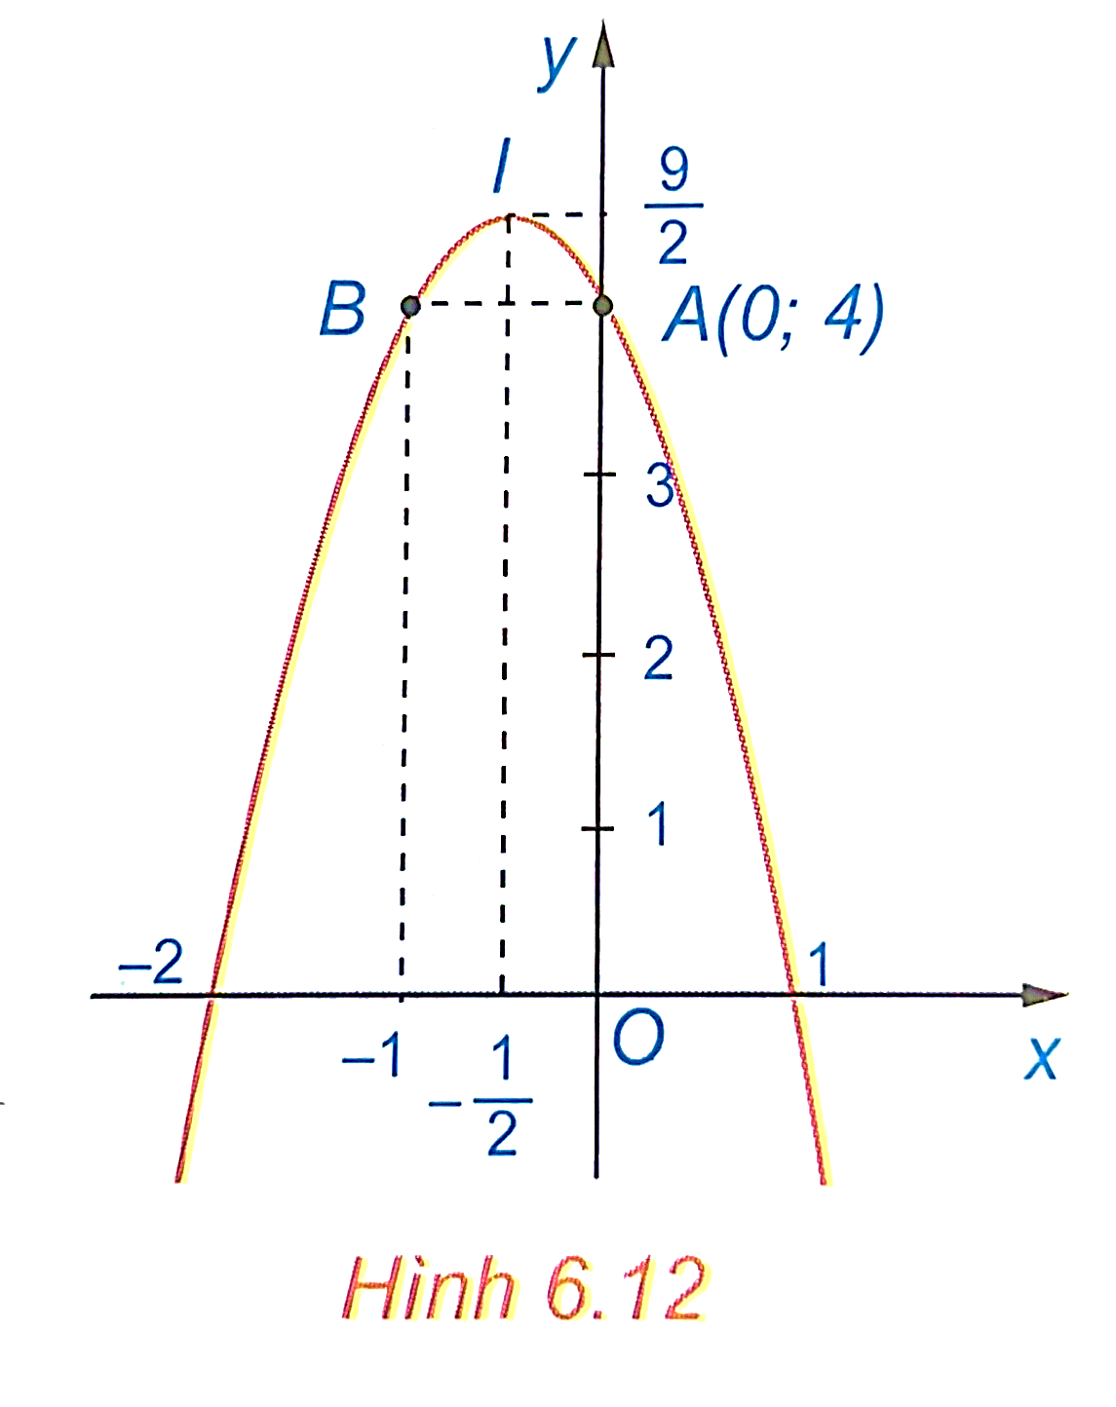


Giải
Để vẽ đồ thị chính xác hơn, ta có thể lấy thêm điểm đối xứng với A qua trục đối xứng $x=−\frac{1}{2}$ là B(-1; 4).
b) Từ đồ thị ta thấy:
Hàm số $y=−2x^{2}−2x+4$ đồng biến trên $\left(−∞;−\frac{1}{2}\right)$, nghịch biến trên $\left(−\frac{1}{2};+∞\right)$
Giá trị lớn nhất của hàm số là $y=\frac{9}{2}$, khi $x=−\frac{1}{2}$

Slide 25
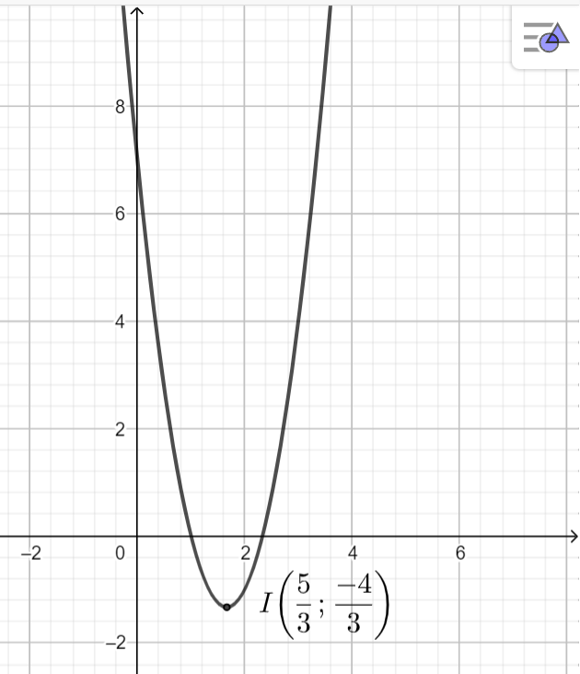


LUYỆN TẬP 2
Vẽ parabol $y = 3x^{2} – 10x + 7.$ Từ đó tìm khoảng đồng biến, nghịch biến và giá trị nhỏ nhất của hàm số $y = 3x^{2} – 10x + 7.$
Giải
- Tọa độ điểm đỉnh: $(\frac{5}{3};\frac{−4}{3})$
- Khoảng đồng biến: $(\frac{−4}{3};+∞)$
- Khoảng nghịch biến: $(−∞;\frac{−4}{3})$
- Giá trị nhỏ nhất của hàm số là $y=−\frac{4}{3}$ tại $x=\frac{5}{3}$.

Slide 26

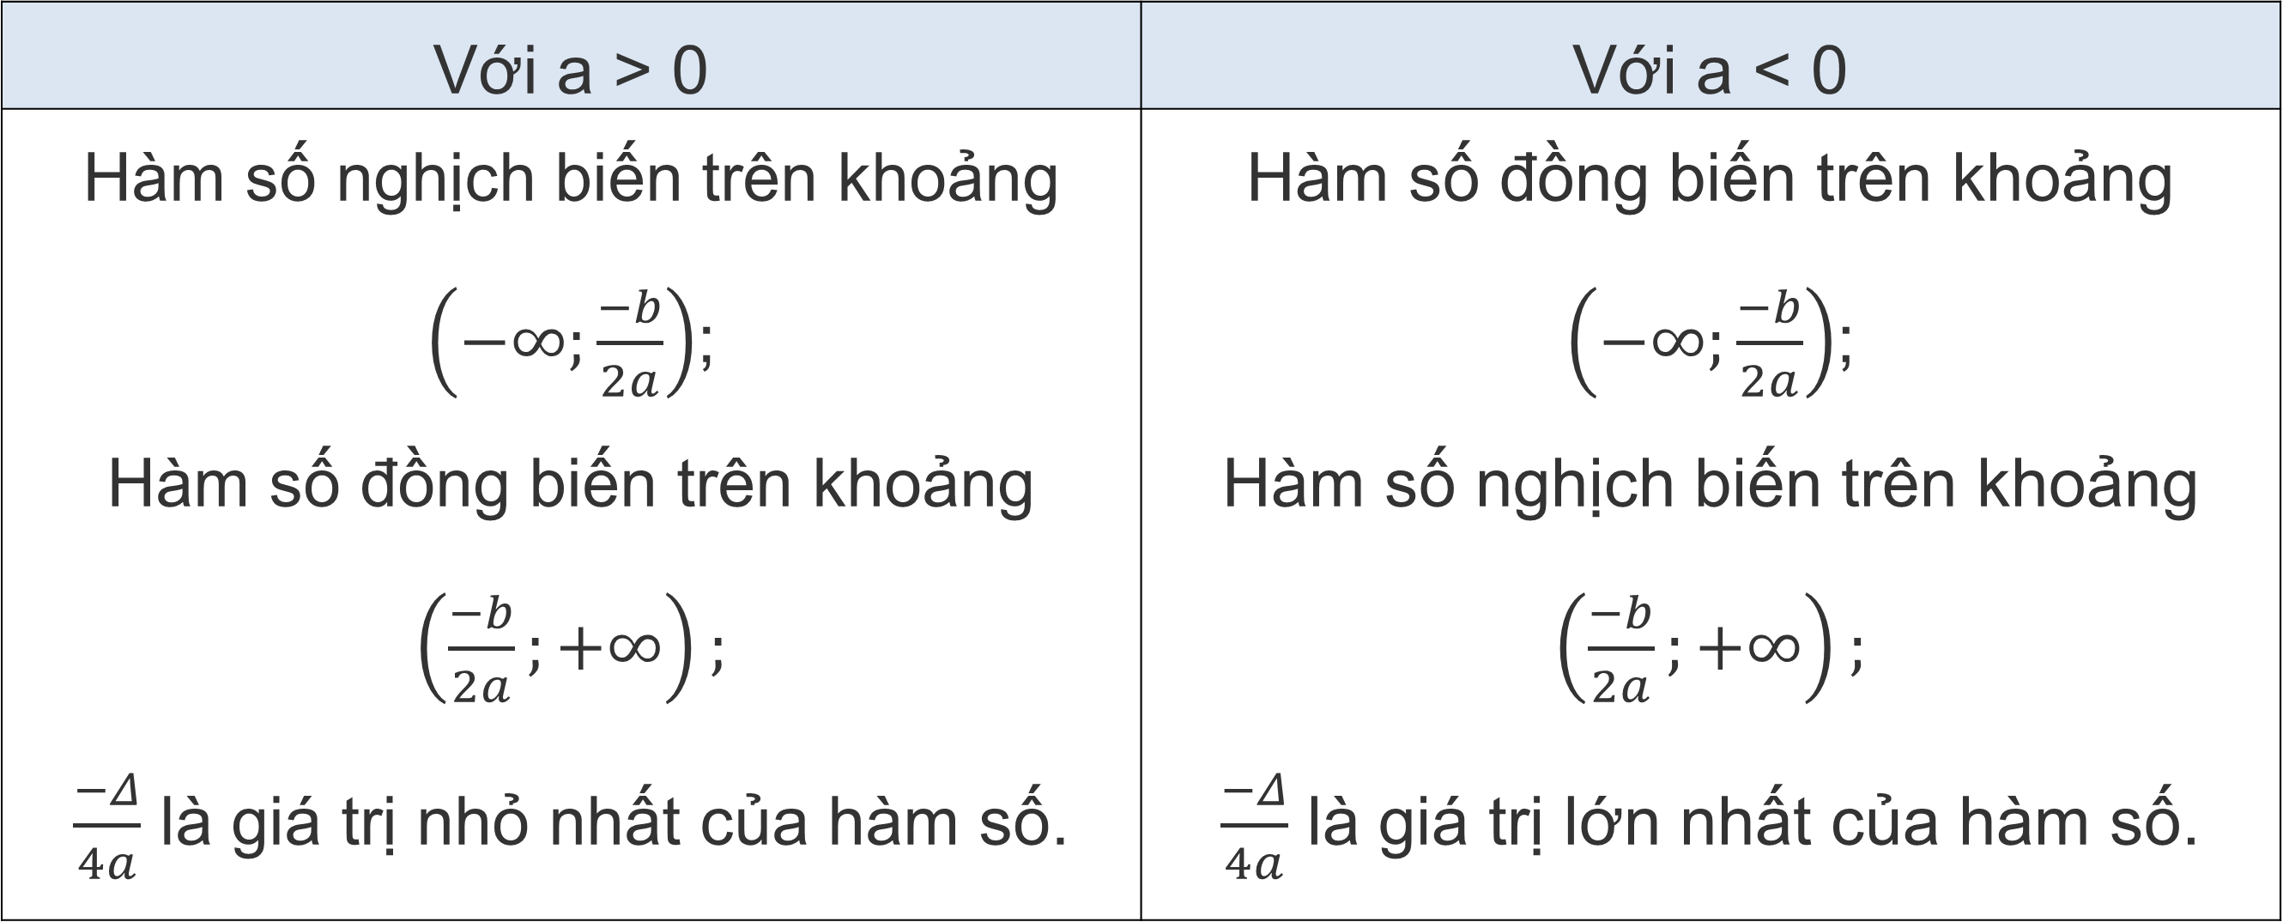
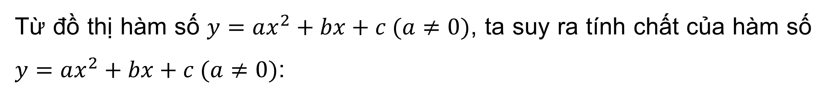
NHẬN XÉT
Từ đồ thị hàm số $y=ax^{2}+bx+c (a≠0)$, ta suy ra tính chất của hàm số $y=ax^{2}+bx+c (a≠0)$:
Với a > 0 | Với a < 0
Hàm số nghịch biến trên khoảng $\left(−∞;\frac{−b}{2a}\right)$; Hàm số đồng biến trên khoảng $\left(\frac{−b}{2a};+∞\right);$ $\frac{−Δ}{4a}$ là giá trị nhỏ nhất của hàm số. | Hàm số đồng biến trên khoảng $\left(−∞;\frac{−b}{2a}\right)$; Hàm số nghịch biến trên khoảng $\left(\frac{−b}{2a};+∞\right);$ $\frac{−Δ}{4a}$ là giá trị lớn nhất của hàm số.

Slide 27
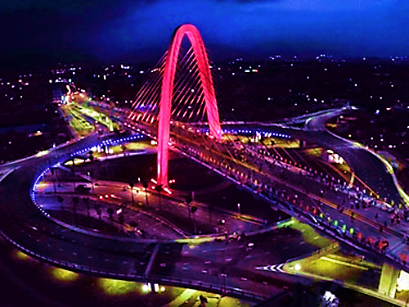

VẬN DỤNG 2
Bạn Nam đứng dưới chân cầu vượt ba tầng ở nút giao ngã ba Huế, thuộc thành phố Đà nẵng để ngắm cầu vượt (H.6.13). Biết rằng trụ tháp cầu có dạng đường parabol, khoảng cách giữa hai chân trụ tháp khoảng 27 m, chiều cao của trụ tháp tính từ điểm trên mặt đất cách chân trụ tháp 2,26 m là 20 m. Hãy giúp bạn Nam ước lượng độ cao của đỉnh trụ tháp cầu (so với mặt đất).

Slide 28




Giải
Chọn hệ trục tọa độ Oxy sao cho một chân trụ tháp đặt tại gốc tọa độ, chân còn lại đặt trên tia Ox. Khi đó trụ tháp là một phần của đồ thị hàm số dạng $y=ax^{2}+bx$ (*) (do đồ thị hàm số đi qua O(0; 0)).
Đồ thị hàm số sẽ đi qua điểm có tọa độ (27; 0) và (2,26; 20), thay tọa độ vào hàm số (*) ta có hệ phương trình:
$$⇔\left\{\begin{matrix}a=\frac{−50000}{139781} \\ b=\frac{1350000}{139781}\end{matrix}\right.$$
$$\left\{\begin{matrix}0=a.27^{2}+b.27 \\ 20=a.2,26^{2}+b.2,26\end{matrix}\right.$$
Ta có hàm số $y=\frac{−50000}{139781}x^{2}+\frac{1350000}{139781}x$

Slide 29
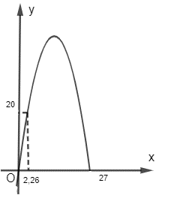


Giải
$$\left(\frac{27}{2}; \frac{9112500}{139781}\right)$$
- Tọa độ đỉnh của parabol là:
Vậy độ cao của đỉnh trụ tháp cầu là khoảng
$$\frac{9112500}{139781}≈ 65,2$$
mét.

Slide 30
LUYỆN TẬP

Slide 31
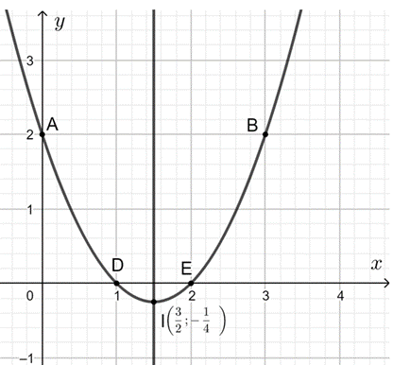


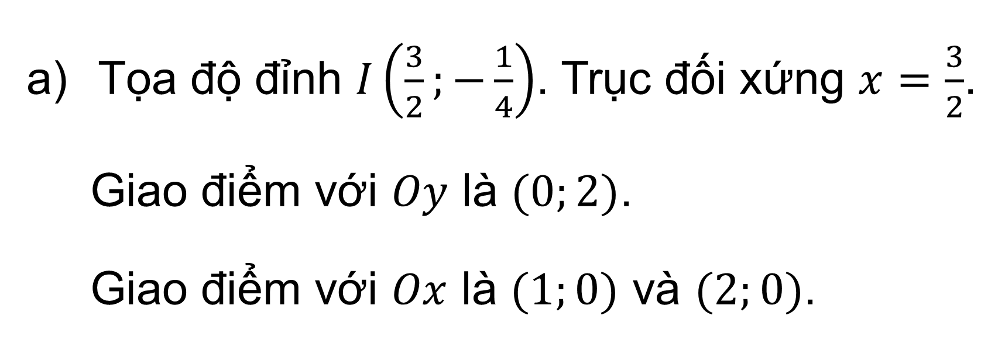
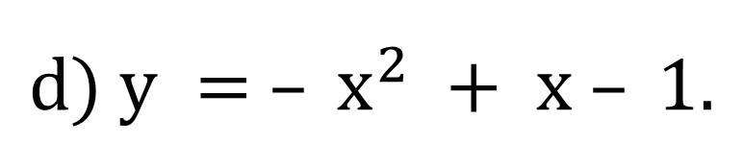

Bài 6.7
Vẽ các đường parabol sau:
$$a) y = x^{2} – 3x + 2;$$
$$c) y = x^{2} + 2x + 1;$$
$$b) y = – 2x^{2} + 2x + 3;$$
$$d) y = – x^{2} + x – 1.$$
Giải
Tọa độ đỉnh $I\left(\frac{3}{2};−\frac{1}{4}\right)$. Trục đối xứng $x=\frac{3}{2}$.
Giao điểm với $Oy$ là $(0;2)$.
Giao điểm với $Ox$ là $(1;0)$ và $(2;0)$.

Slide 32
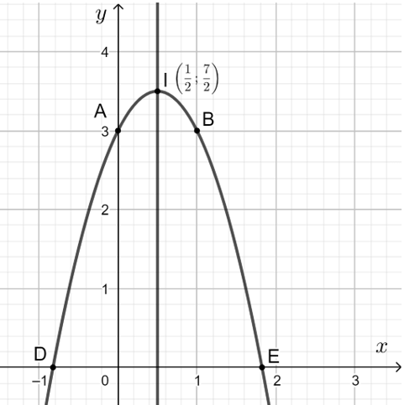

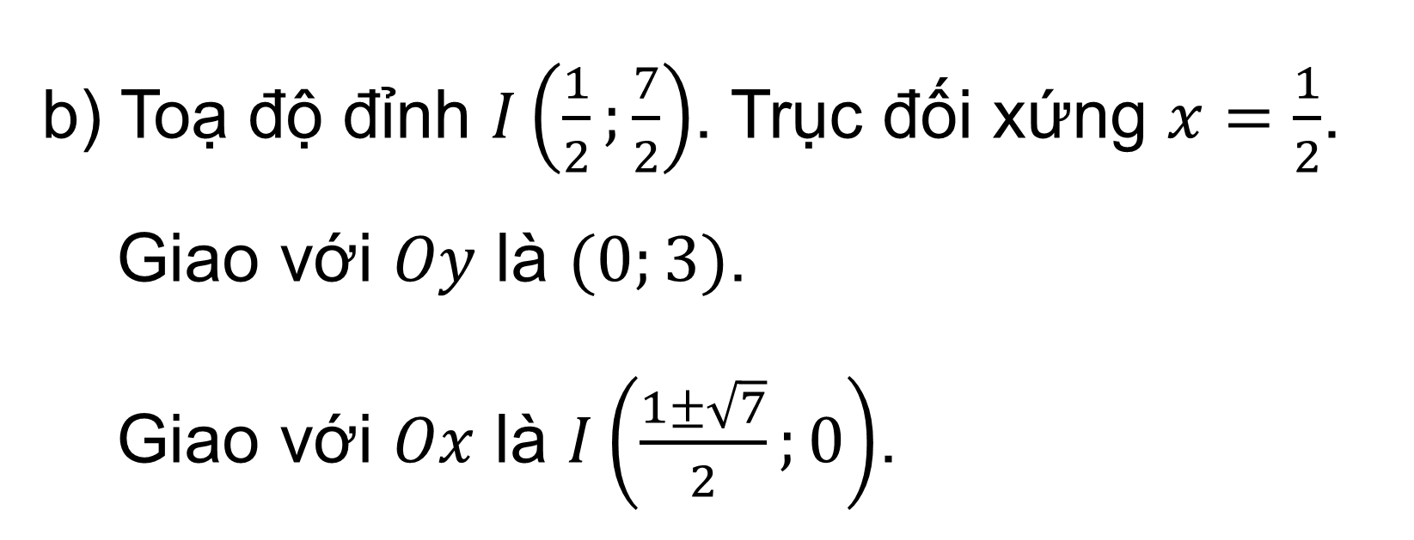
Giải
b) Toạ độ đỉnh $I\left(\frac{1}{2};\frac{7}{2}\right)$. Trục đối xứng $x=\frac{1}{2}$.
Giao với $Oy$ là $(0;3)$.
Giao với $Ox$ là $I\left(\frac{1±\sqrt{7}}{2};0\right)$.

Slide 33
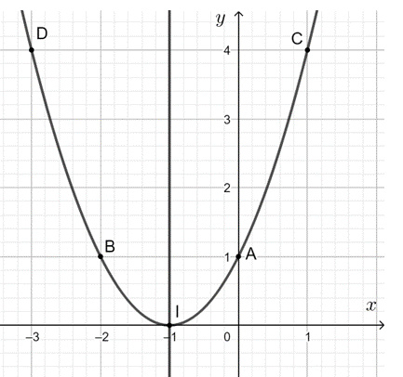
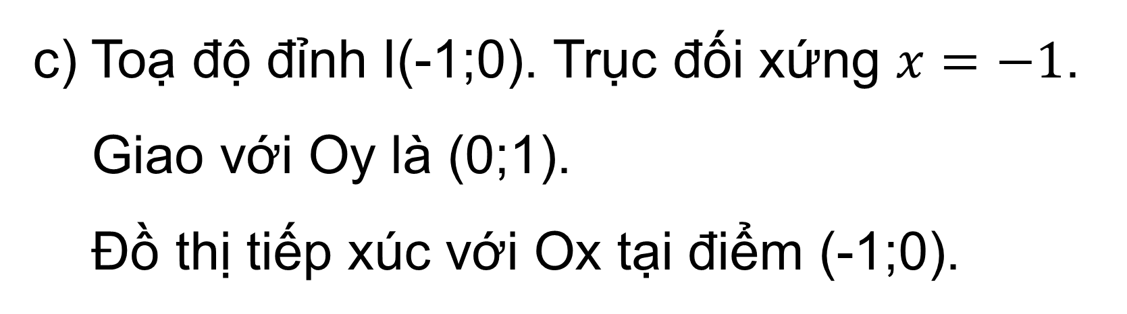
Giải
c) Toạ độ đỉnh I(-1;0). Trục đối xứng $x=−1$.
Giao với Oy là (0;1).
Đồ thị tiếp xúc với Ox tại điểm (-1;0).

Slide 34
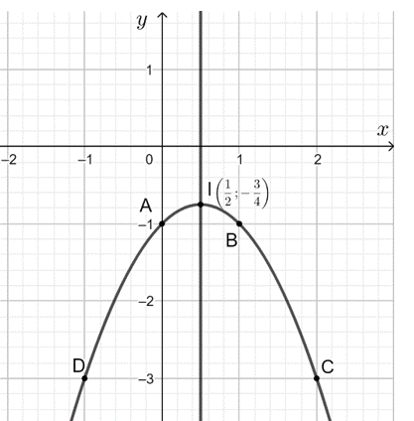
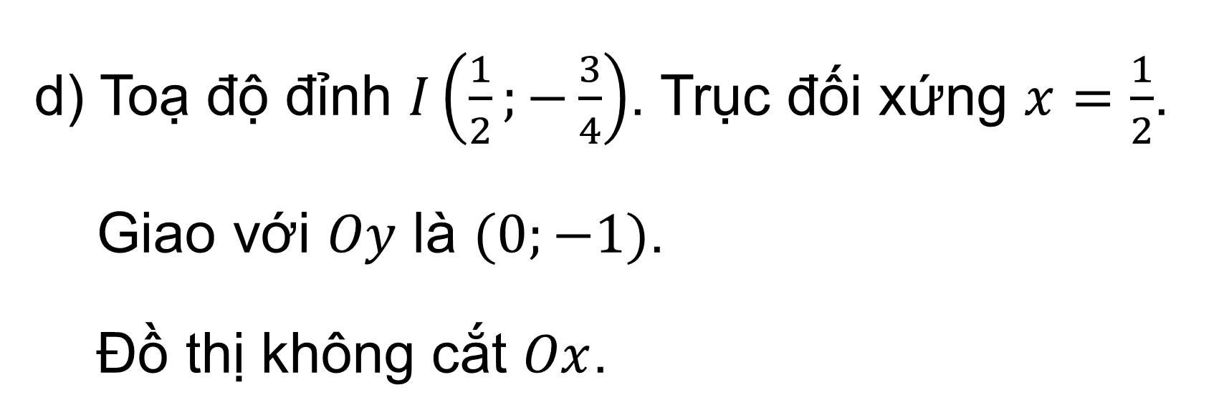
Giải
d) Toạ độ đỉnh $I\left(\frac{1}{2};−\frac{3}{4}\right)$. Trục đối xứng $x=\frac{1}{2}$.
Giao với $Oy$ là $(0;−1)$.
Đồ thị không cắt $Ox$.

Slide 35

Bài 6.8
Từ các parabol đã vẽ ở Bài tập 6.7, hãy cho biết khoảng đồng biến và khoảng nghịch biến của mỗi hàm số bậc hai tương ứng.
Giải
a) Hàm số đồng biến trên khoảng $\left(\frac{3}{2};+∞\right)$ và nghịch biến trên khoảng $(−∞;\frac{3}{2})$.
b) Hàm số đồng biến trên khoảng $\left(−∞;\frac{1}{2}\right)$ và nghịch biến trên khoảng $(\frac{1}{2};+∞)$
c) Hàm số đồng biến trên khoảng $\left(−1;+∞\right)$ và nghịch biến trên khoảng $(−∞;−1)$.
d) Hàm số đồng biến trên khoảng $\left(−∞;\frac{1}{2}\right)$ và nghịch biến trên khoảng $(\frac{1}{2};+∞)$

Slide 36

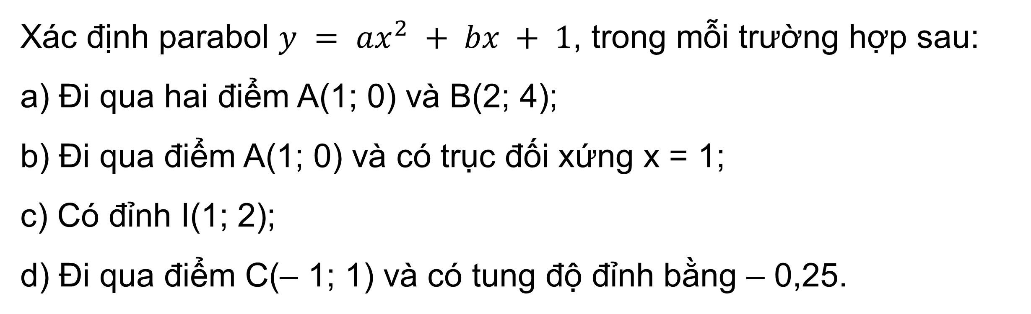
Bài 6.9
Xác định parabol $y = ax^{2} + bx + 1$, trong mỗi trường hợp sau:
a) Đi qua hai điểm A(1; 0) và B(2; 4);
b) Đi qua điểm A(1; 0) và có trục đối xứng x = 1;
c) Có đỉnh I(1; 2);
d) Đi qua điểm C(– 1; 1) và có tung độ đỉnh bằng – 0,25.

Slide 37

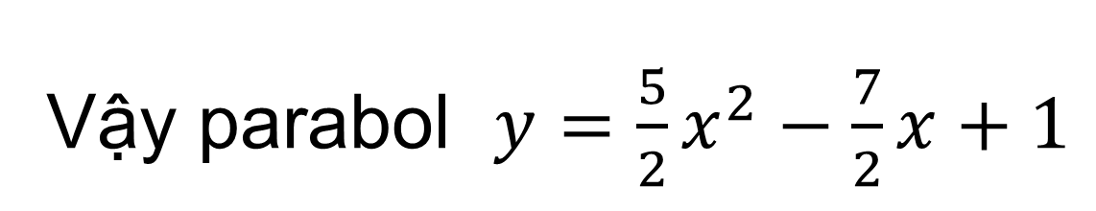

Giải
$$\left\{\begin{aligned}0=a.1^{2}+b.1+1 \\ \\ 4=a.2^{2}+b.2+1\end{aligned}⇔\left\{\begin{aligned}a=\frac{5}{2} \\ b=\frac{−7}{2}\end{aligned}\right.\right.$$
a) Thay tọa độ điểm A và B vào hàm số ta có hệ phương trình:
Vậy parabol $y=\frac{5}{2}x^{2}−\frac{7}{2}x+1$

Slide 38
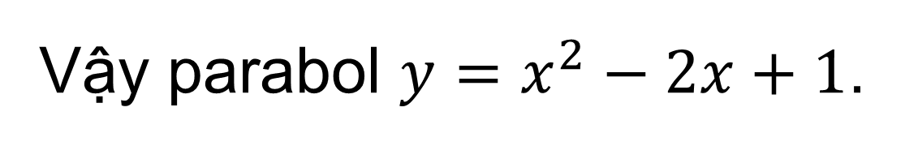
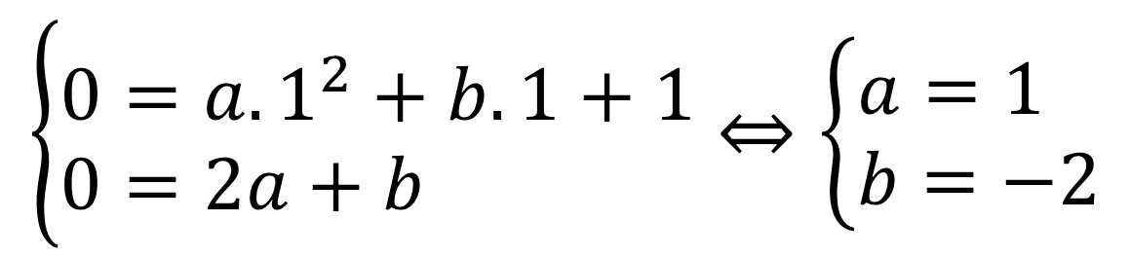
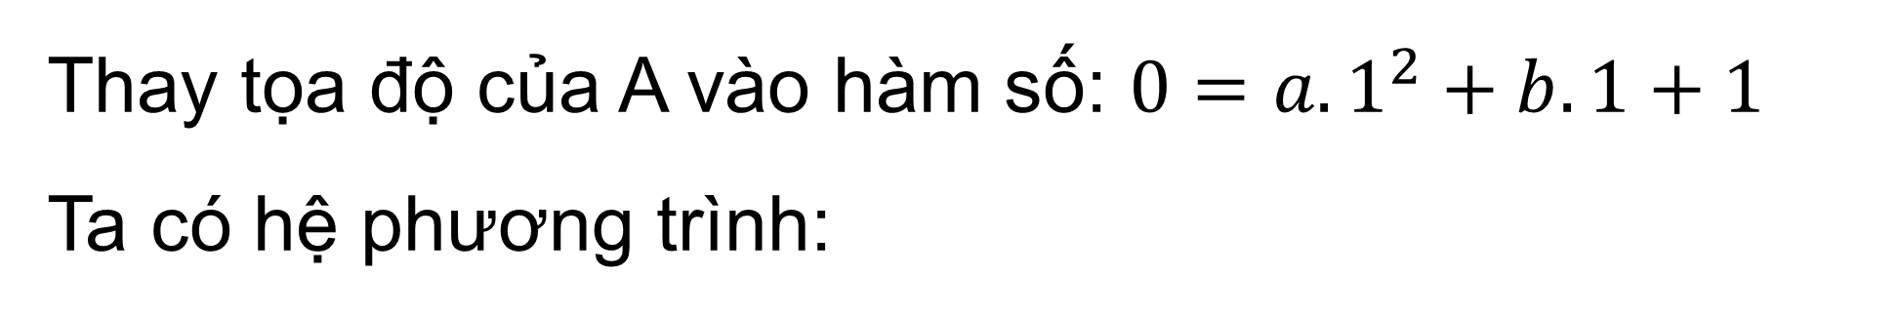

Giải
$$⇒\frac{−b}{2a}=1$$
b) Đồ thị có trục đối xứng $x = 1$
Thay tọa độ của A vào hàm số: $0=a.1^{2}+b.1+1$
Ta có hệ phương trình:
$$\left\{\begin{aligned}&0=a.1^{2}+b.1+1 \\ &0=2a+b\end{aligned}⇔\left\{\begin{aligned}&a=1 \\ &b=−2\end{aligned}\right.\right.$$
Vậy parabol $y=x^{2}−2x+1$.

Slide 39

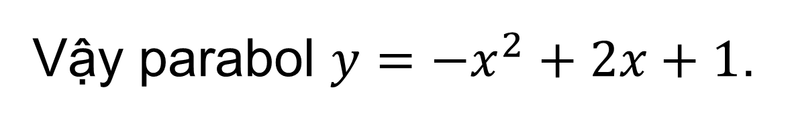


Giải
$$⇒\frac{−b}{2a}=1$$
c) Có đỉnh I(1; 2)
Thay tọa độ của I vào hàm số: $2=a.1^{2}+b.1+1$
Ta có hệ phương trình:
$$\left\{\begin{aligned}&2=a.1^{2}+b.1+1 \\ &0=2a+b\end{aligned}⇔\left\{\begin{aligned}&a=−1 \\ &b=2\end{aligned}\right.\right.$$
Vậy parabol $y={−x}^{2}+2x+1$.

Slide 40







Giải
d) Điểm đỉnh của parabol có tọa độ $I\left(−\frac{b}{2a}; −0,25\right)$, thay tọa độ vào hàm số ta có:
$$−0,25=a.{\left(\frac{−b}{2a}\right)}^{2}+b.\left(\frac{−b}{2a}\right)+1$$
$$⇔−0,25=\frac{b^{2}}{4a}−\frac{b^{2}}{2a}+1$$
$$⇔\frac{b^{2}}{a}=5$$
$$⇔b^{2}=5a$$
Thay tọa độ của A vào hàm số: $1=a.1^{2}−b.1+1$
Ta có hệ phương trình:
$$\left\{\begin{matrix}1=a.1^{2}−b.1+1 \\ b^{2}=5a\end{matrix}\right.$$
Suy ra: $a = b = 5$
Vậy parabol $y=5x^{2}+5x+1$.

Slide 41



Bài 6.10
Xác định parabol $y = ax^{2} + bx + c,$ biết rằng parabol đó đi qua điểm A(8; 0) và có đỉnh là I(6; – 12).
Gợi ý: Phương trình parabol có thể viết dưới dạng$y = a{\left(x – h\right)}^{2} + k$, trong đó I(h; k) là tọa độ đỉnh của parabol.
Giải
Điều kiện: a ≠ 0.
Vì parabol có đỉnh là I(6; – 12) nên phương trình parabol có dạng:
$$y = a{\left(x – 6\right)}^{2} – 12.$$

Slide 42


Giải
Mặt khác, parabol đi qua điểm A(8; 0) nên ta có:
$$0 = a{\left(8 – 6\right)}^{2} – 12$$
$$⇔ a . 4 – 12 = 0$$
$⇔ a = 3$(thỏa mãn).
Vậy phương trình parabol là $y = 3{\left(x – 6\right)}^{2} – 12$ hay $y = 3x^{2} – 36x + 96.$

Slide 43

Bài 6.11
Gọi (P) là đồ thị hàm số bậc hai$y = ax^{2} + bx + c$. Hãy xác định dấu của hệ số a và biệt thức ∆, trong mỗi trường hợp sau:
a) (P) nằm hoàn toàn phía trên trục hoành;
b) (P) nằm hoàn toàn phía dưới trục hoành;
c) (P) cắt trục hoành tại hai điểm phân biệt và có đỉnh nằm phía dưới trục hoành;
d) (P) tiếp xúc với trục hoành và nằm phía trên trục hoành.

Slide 44




Giải
a) (P) nằm hoàn toàn phía trên trục hoành thì
Đồ thị phải quay lên nên a >0.
Đồ thị không cắt trục hoành nên $∆$ < 0.
b) (P) nằm hoàn toàn phía dưới trục hoành.
Đồ thị phải quay xuống nên a < 0.
Đồ thị không cắt trục hoành nên $∆$ < 0.

Slide 45


Giải
c) (P) cắt trục hoành tại hai điểm phân biệt và có đỉnh nằm phía dưới trục hoành thì:
• Đồ thị phải quay lên nên a > 0.
• Đồ thị cắt trục hoành tại 2 điểm phân biệt nên $∆$ > 0.
d) (P) tiếp xúc với trục hoành và nằm phía trên trục hoành.
• Đồ thị phải quay lên nên a > 0.
• Đồ thị tiếp xúc với trục hoành nên $∆$= 0.

Slide 46
VẬN DỤNG

Slide 47

Bài 6.12
Hai bạn An và Bình trao đổi với nhau.
An nói: Tớ đọc ở một tài liệu thấy nói rằng cổng Trường Đại học Bách khoa Hà Nội (H.6.14) có dạng một parabol, khoảng cách giữa hai chân cổng là 8 m và chiều cao của cổng tính từ một điểm trên mặt đất cách chân cổng 0,5 m là 2,93 m. Từ đó tớ tính ra được chiều cao của cổng parabol đó là 12 m. Sau một hồi suy nghĩ, Bình nói: Nếu dữ kiện như bạn nói, thì chiều cao của cổng parabol mà bạn tính ra ở trên là không chính xác.
Dựa vào thông tin mà An đọc được, em hãy tính chiều cao của cổng Trường Đại học Bách khoa Hà Nội để xem kết quả bạn An tính được có chính xác không nhé!

Slide 48

Giải
Chọn hệ trục tọa độ Oxy sao cho một chân cổng đặt tại gốc tọa độ, chân còn lại đặt trên tia Ox. Khi đó cổng parabol là một phần của đồ thị hàm số dạng
$y=ax^{2}+bx$
(do parabol đi qua gốc tọa độ nên hệ số tự do bằng 0).
Từ giả thiết khoảng cách giữa hai chân cổng bằng 8m, suy ra $A(8;0)∈(P)$.
Vì chiều cao của cổng tính từ điểm trên mặt đất cách chân cổng 0,5m là 2,93 m nên ta có $B(0,5;2,93)∈(P)$
Parabol đi qua các điểm có tọa độ A(8; 0) và B(0,5; 2,93).

Slide 49



Giải
Thay tọa độ của A, B vào hàm số ta có:
$$\left\{\begin{matrix}0=a.8^{2}+b.8 \\ 2,93=a.0,5^{2}+b.0,5\end{matrix}\right.⇔\left\{\begin{matrix}a=\frac{−293}{375} \\ b=\frac{2344}{375}\end{matrix}\right.$$
Suy ra có hàm số $y=\frac{−293}{375}x^{2}+\frac{2344}{375}x$
Hàm số có đỉnh $I\left(4;\frac{4688}{375}\right)$
Suy ra chiều cao của cổng là $\frac{4688}{375}≈12,5$ m.
Kết quả của An gần chính xác.

Slide 50
Bài 6.13
Bác Hùng dùng 40 m lưới thép gai rào thành một mảnh vườn hình chữ nhật để trồng rau.
a) Tính diện tích mảnh vườn hình chữ nhật được rào theo chiều rộng x (mét) của nó.
b) Tính kích thước của mảnh vườn hình chữ nhật có diện tích lớn nhất mà bác Hùng có thể rào được.

Slide 51


Giải
a) Nửa chu vi của hình chữ nhât là $40:2=20 (m)$
Chiều dài hình chữ nhật là $20−x (m)$
Diện tích hình chữ nhật là $S=S\left(x\right)=x.\left(20−x\right)=−x^{2}+20x (m^{2})$
Như vậy, diện tích $S(x)$ của mảnh vườn là hàm số của chiều rộng $x$.
b) Mảnh vườn hình chữ nhật có diện tích lớn nhất tức là hàm số $−x^{2}+20x$ đạt giá trị lớn nhất, tức là:
$$−x^{2}+20x=−x^{2}+20x−100+100=−{\left(x−10\right)}^{2}+100≤100$$
Dấu $“=”$ xảy ra khi $x=10$
Vậy mảnh vườn có diện tích lớn nhất khi nó có kích thước $10×10 m$

Slide 52


Bài 6.14
Quỹ đạo của một vật được ném lên từ gốc O (được chọn là điểm ném) trong mặt phẳng tọa độ Oxy là một parabol có phương trình $y=\frac{−3}{1000}x^{2}+x$, trong đó x (mét) là khoảng cách theo phương ngang trên mặt đất từ vị trí của vật đến gốc O, y (mét) là độ cao của vậy so với mặt đất (H.6.15).
a) Tìm độ cao lớn nhất của vật trong quá trình bay.
b) Tính khoảng cách từ điểm chạm đất sau khi bay của vật đến gốc O. Khoảng cách này gọi là tầm xa của quỹ đạo.

Slide 53



Giải
a) Độ cao lớn nhất của vật trong quá trình bay chính là tung độ đỉnh của parabol có phương trình $y=\frac{−3}{1000}x^{2}+x$.
Ta có tọa độ đỉnh là $I\left(\frac{500}{3};\frac{250}{3}\right)$
Vậy độ cao lớn nhất của vật trong quá trình bay là $\frac{250}{3}≈83,33$ mét.
b) Khi vật chạm đất, tức là y = 0 hay $\frac{−3}{1000}x^{2}+x=0$
$$⇔\left[\begin{matrix}x=0 \\ x=\frac{1000}{3}\end{matrix}\right.$$
$$⇔x\left(\frac{−3}{1000}x+1\right)=0$$
(loại vì đây là vị trí điểm gốc tọa độ O.)
Vậy khoảng cách từ điểm chạm đất sau khi bay của vật đến gốc O hay tầm xa của quỹ đạo là khoảng 333,3 mét.

Slide 54


HƯỚNG DẪN VỀ NHÀ
Chuẩn bị bài mới
"Bài 17. Dấu của tam thức bậc hai"
* Ghi nhớ
kiến thức trong bài.
* Hoàn thành các bài tập trong SBT.

Slide 55


CẢM ƠN CÁC EM
ĐÃ CHÚ Ý LẮNG NGHE!

